Slide 1
Pronunciation warming-up
«I can see»
Презентация к учебнику О.В. Афанасьевой, И. В. Михеевой Rainbow English 2 класс

Slide 2
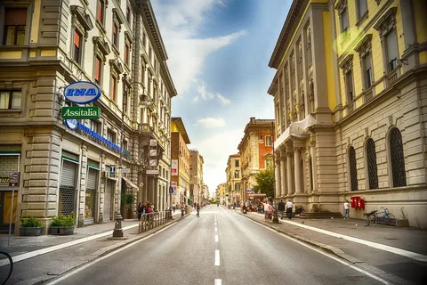
I can see

Slide 3

I can see

Slide 4
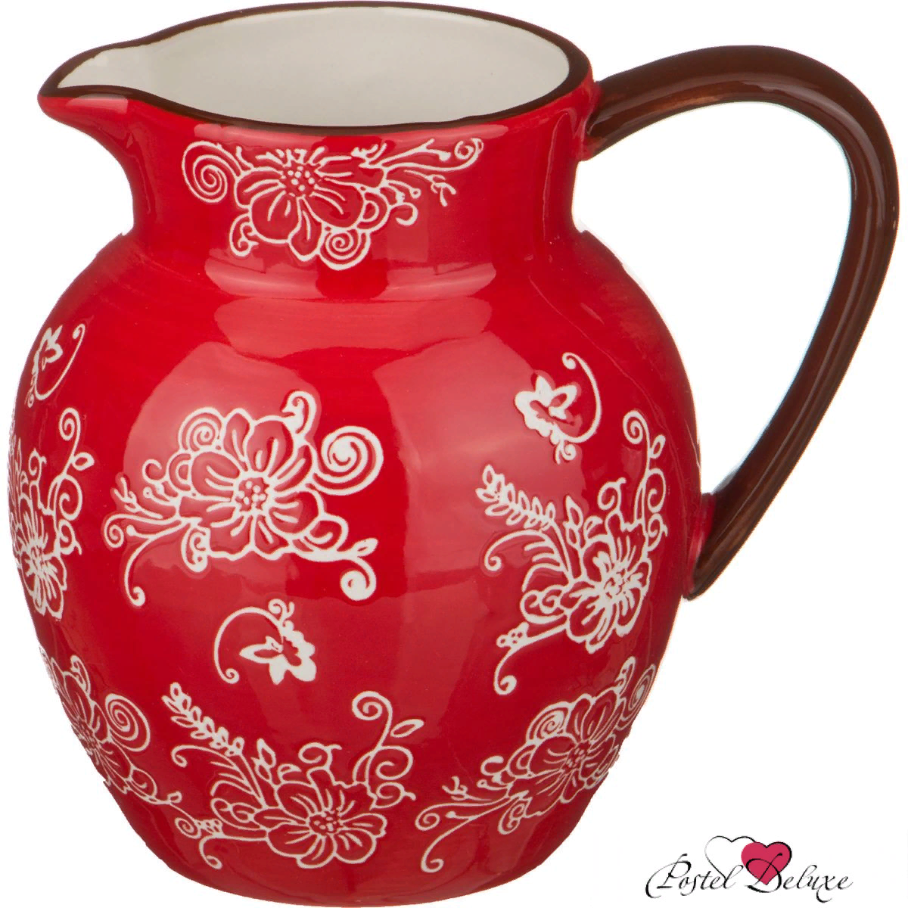
I can see

Slide 5
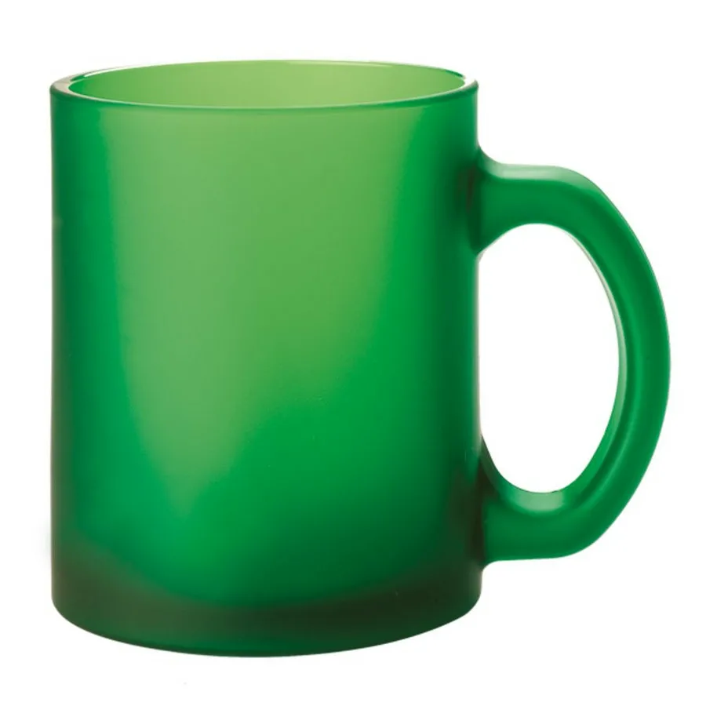
I can see

Slide 6

I can see

Slide 7
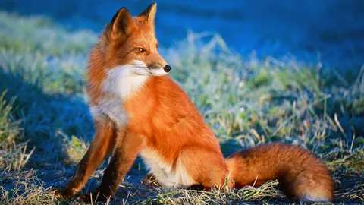
I can see

